Slide 1
Комплексная диагностика, мероприятия по профилактике и ликвидации болезни - Чума КРС
Выполнила: Сажина А.С. 542

Slide 2
Чума крупного рогатого скота (pestes bovina) остро протекающая, чрезвычайно контагиозная болезнь крупного рогатого скота, характеризующаяся постоянной высокой лихорадкой, геморрагическим диатезом, воспалительно-некротическими изменениями слизистых оболочек преимущественно пищеварительного тракта, системным поражением лимфоидной ткани.
Этиология. Возбудитель относится к семейству Paramyxoviridae, подсемейству Paramyxovirus, роду Morbillivirus.
Эпизоотологические данные. Из домашних животных в естественных условиях более крупный рогатый скот, зебу, яки, буйволы. Источник возбудителя инфекции – клинически и латентно больные, а также бессимптомно больные домашние и дикие животные, а также трупы и мясо вынужденно убитых павших животных. Заражение происходит аэрогенно и через конъюнктиву глаз, реже – алиментарно.

Slide 3
Течение и симптомы. Инкубационный период при чуме крупного рогатого скота составляет от 3 до 17 дней. Течение бывает острое, подострое и сверхострое. Проявляется в типичной, абортивной и латентной формах.
Болезнь сопровождается повышением температуры до 40-42,2 °С, снижением удоя. Со 2-3 дня у животных появляется слабость и угнетение. Температура тела неравномерная, рога и уши горячие, носовое зеркальце сухое.
Со 2-го дня развиваются воспаление и некроз слизистых оболочек: конъюнктива ярко-красная, с точечными кровоизлияниями, веки припухшие – валикообразно отечные, часто склеены выделяющимся и засыхающим гноем. На внутренней поверхности губ, щек, деснах, языке, небе и глотке отмечается диффузная гиперемия, многочисленные мелкие очажки некроза, на месте которых со временем образуются кровоточащие язвы с неровными изъеденными краями.
В последующие дни состояние животных ухудшается, появляется диарея с непроизвольным актом дефекации. Испражнения водянистые, от серо-желтого до грязно-коричневого цвета, содержат кровь, слизь, обрывки некротизированного эпителия кишечника. Температура тела падает до нормы и ниже. Наступает дегидратация организма, быстрое истощение и слабость. Гибель – до 100%.

Slide 4
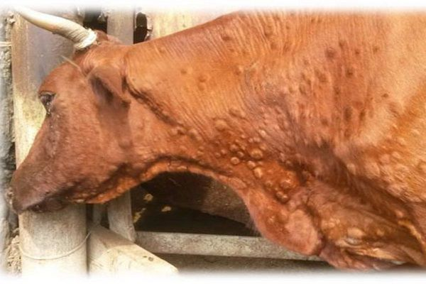
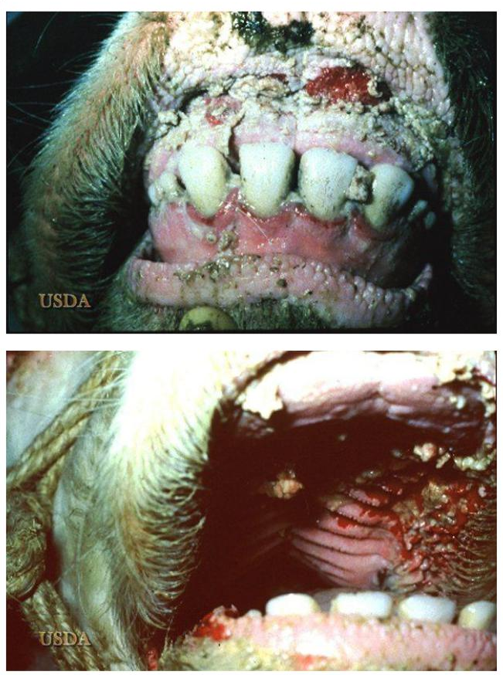
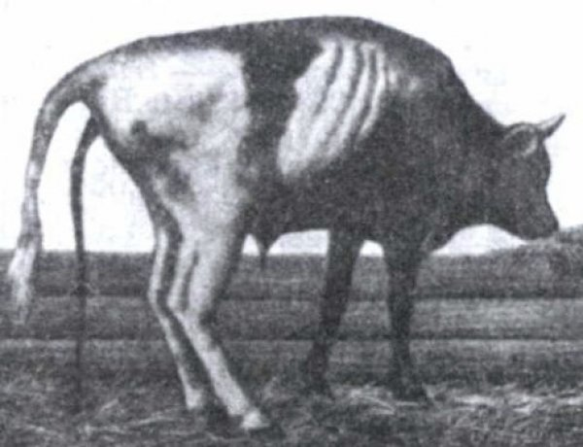

Slide 5
Диагноз. Диагноз ставят на основании эпизоотологических данных, симптомов болезни, патологоанатомических изменений и результатов лабораторных исследований. Вирус выделяют на культуре клеток почки крупного рогатого скота. В крови определяют антитела с помощью РСК, РН, РТГА, ИФА. Идентификацию культурального вируса и возбудителя в биологическом материале проводят с использованием РСК, РТНГА, РИФ, ИФА, ПЦР.
Дифференциальный диагноз. Исключают злокачественную катаральную горячку, ящур, вирусную диарею, пастереллез, гемоспоридиозы.
Лечение больных животных запрещено ветеринарным законодательством. Их убивают бескровным методом с последующим сжиганием трупов.
Профилактика и меры борьбы. Для специфической профилактики чумы крупного рогатого скота используют живые культуральные вакцины из штаммов ЛТ, К37/70, TCRV, инактивированные сапонин-вакцины из штамма ЛТ ВЧ КРС. В США и Японии используются генноинженерные рекомбинантные вакцины. Для ликвидации заболевания используют общие противоэпизоотические мероприятия – карантин, вакцинация животных в местах возникновения болезни, убой больных и подозрительных в заболевании животных, ограничение движения скота, дезинфекция

Slide 6
Спасибо за внимание!

